Slide 1
SİPARİŞ OTOMASYONU
MANİSA CELAL BAYAR ÜNİVERSİTESİ YAZILIM MÜHENDİSLİĞİ NESNE TABANLI PROGRAMLAMA DERSİ GÜZ DÖNEMİ PROJE ÖDEVİ
Hazırlayanlar:
*yavuz selim göç
*necim durmaz
*okan şevken
*Mahir buğra yaşar

Slide 2
SİPARİŞ OTOMASYONU NEDİR
Sipariş Otomasyonu , Müşteri ve Yönetici olmak üzere ikiye ayrılmaktadır.
Müşteri ;
Müşteri kısmında mağazadaki stokta olan ürünleri Yeni Sipariş kısmında görüntüleyip bu ürünler arasından istenilen kumaş tipi ve bedene göre seçerek sepete ekleme işlemini yapabilirsiniz .
Sepet kısmında eklenilen ürünlerin adeti ve fiyatı görüntülenebilir . Sepet kısmında ücreti ödenen ürünleri Aktif Siparişler kısmından görüntüleyip bilgi sahibi olunabilir ve kargosu tamamlanan ürünleri Geçmiş Siparişler kısmından görüntüleyebilirsiniz.
Yönetici ;
Yönetici kısmında Sipariş kısmında şimdiye dek söylenen tüm siparişleri görüntüleyip bu siparişlerin kargo durumunu güncellenebilir.
Ürün İşlemleri kısmından Yeni Ürün kısmında yeni bir ürün bilgileriyle eklenebilir ve Ürün Düzenleme kısmında eklenen tüm ürünleri görüntüleyip bu ürünlerin bilgileri hakkında düzenleme ve ya silme işlemi yapılabilir. Müşteriler kısmında sisteme kaydolmuş tüm müşteriler liste halinde görüntülenir.
Yönetici Ekleme kısmında sistemin yönetici kısmını görüntüleyebilecek yeni bir yönetici kimliği kaydedilebilir.

Slide 3
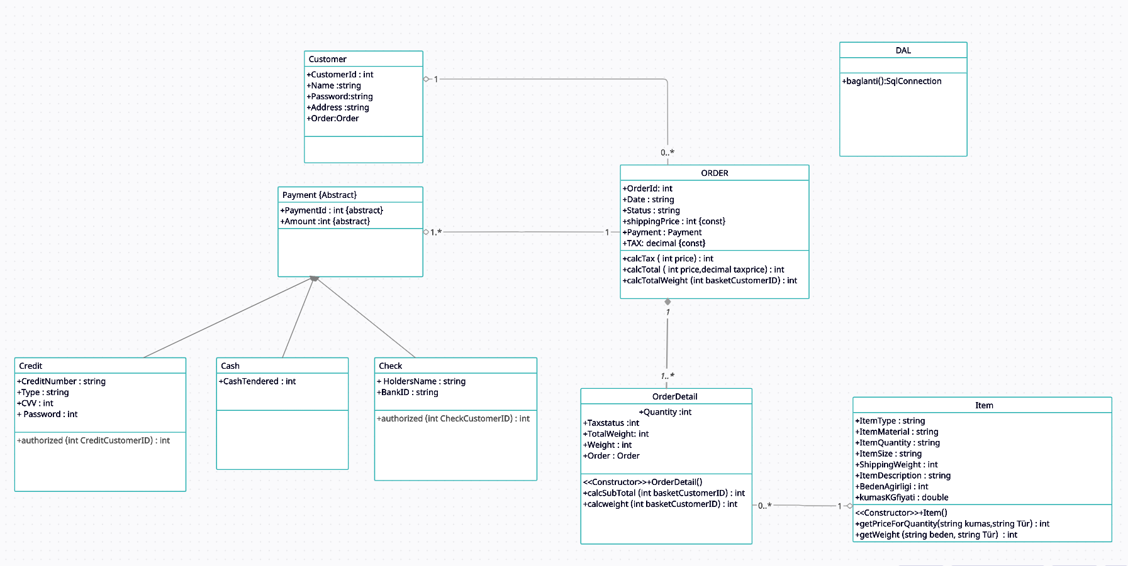
SİPARİŞ OTOMASYONU UML

Slide 4
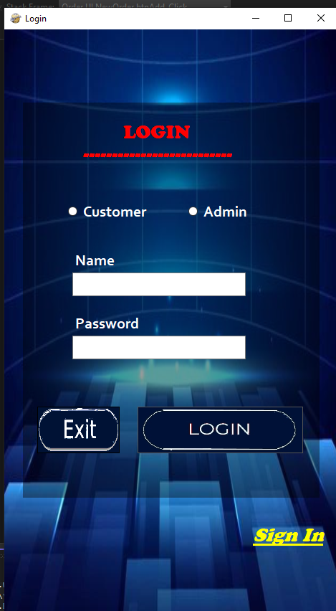
OTOMASYONUMUZUN GİRİŞ EKRANI
KULLANICILAR , ADMİN (YÖNETİCİ) ALANINI SEÇEREK KENDİLERİ İÇİN HAZIRLANMIŞ OLAN MENÜYE YÖNLENDİRİLİR
KULLANICILAR , CUSTOMER(MÜŞTERİ) ALANINI SEÇEREK KENDİLERİ İÇİN HAZIRLANMIŞ OLAN MENÜYE YÖNLENDİRİLİR

Slide 5
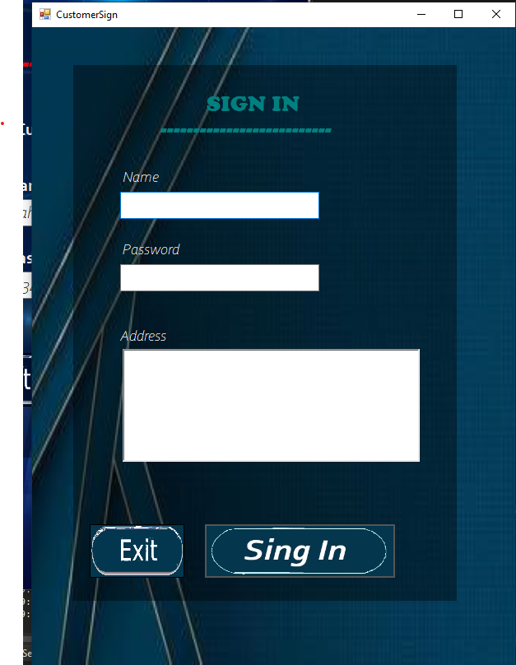
KAYIT EKRANI
PROGRAMIMIZI KULLANMAK İSTEYENLER KENDİLERİNİ BU FORMUMUZDAN PROGRAMA KAYIT EDEBİLİRLER

Slide 6
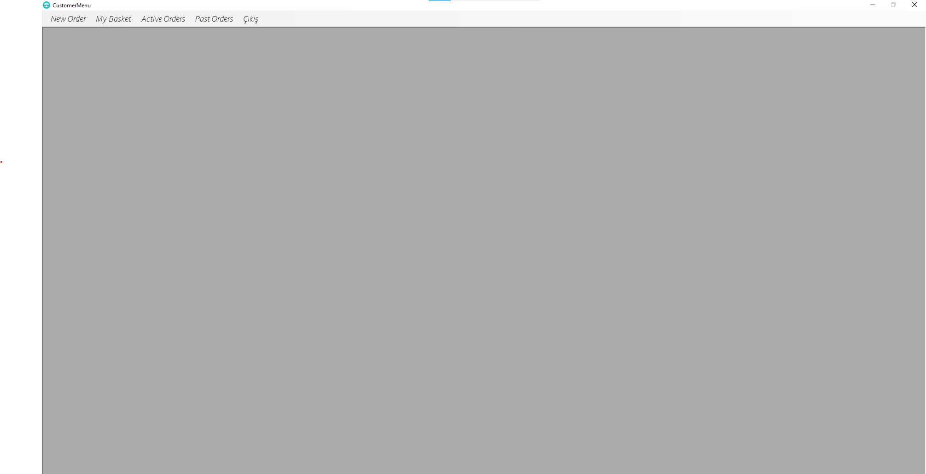
MENÜ EKRANIMIZ
KULLANICILAR BURADAN SEÇİM YAPARAK DİLEDİKLERİ FORMA GİDEBİLİRLER

Slide 7
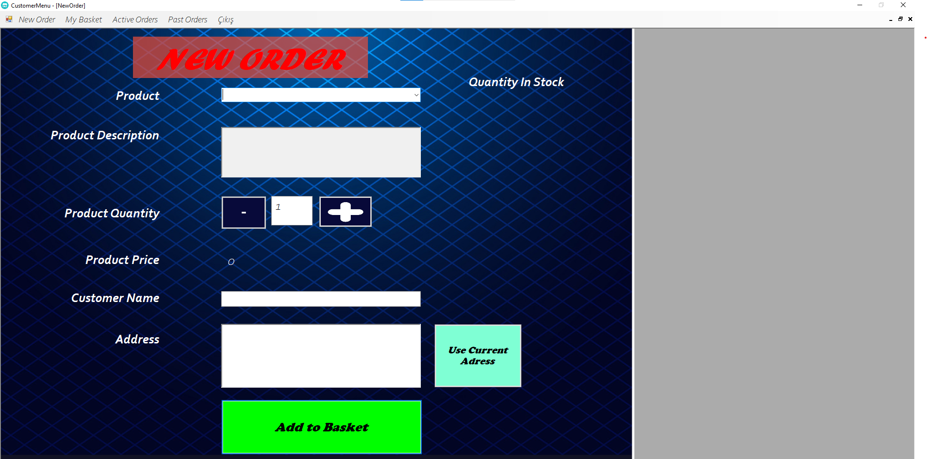
SİPARİŞ VERME FORMU
KULLANICILAR BURADAN SİSTEMDE KAYITLI OLAN ÜRÜNLERDEN SEPETİNE EKLEYEBİLİR

Slide 8
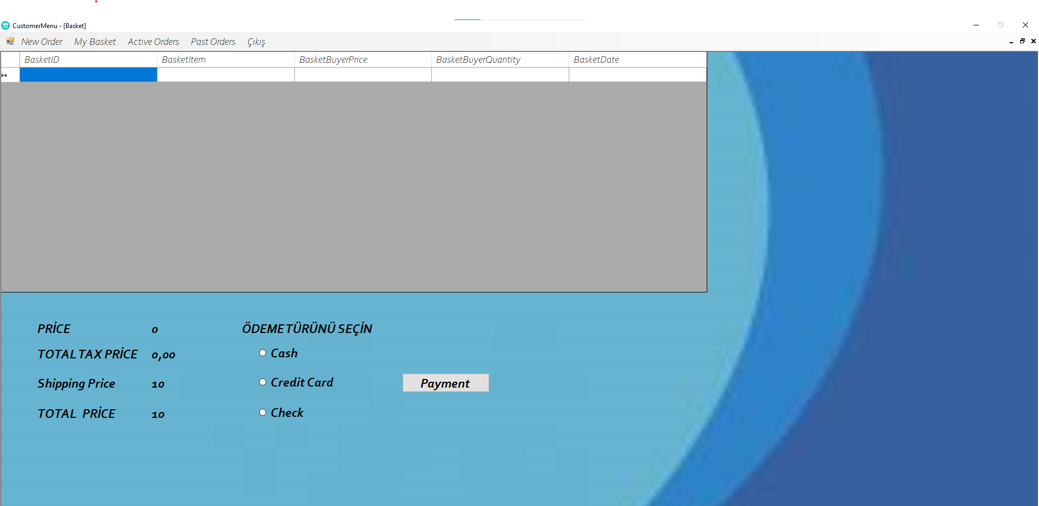
SEPETİM
KULLANICILAR SİPARİŞ VERMEK İSTEDİKLERİ ÜRÜNLERİ BU FORMDA GÖREBİLİR VE SİPARİŞİ TAMAMLAMAK UZERE ÖDEME SAYFASINA YÖNLENDİRİLİR

Slide 9
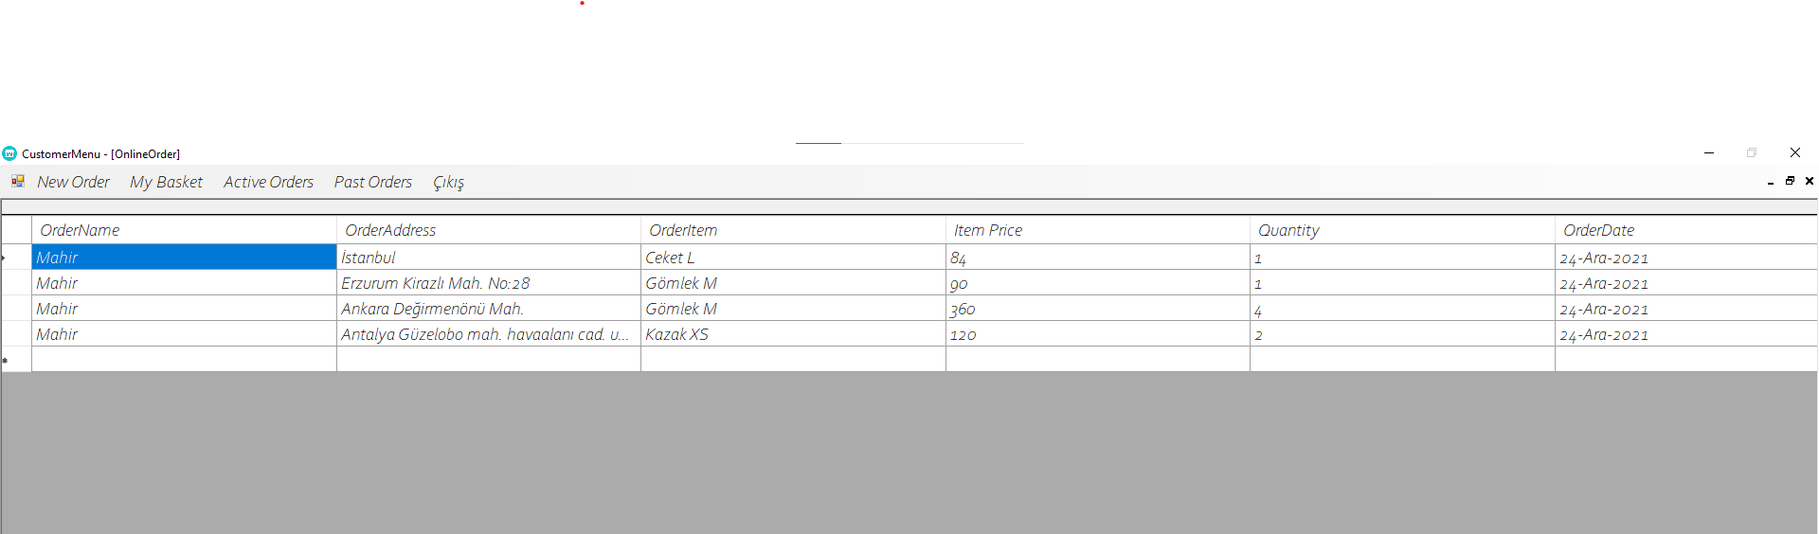
AKTİF SİPARİŞLERİM
MUSTERİLER AKTİF SİPARİŞLERİNİ BU FORMUMUZDA GÖREBİLİR

Slide 10
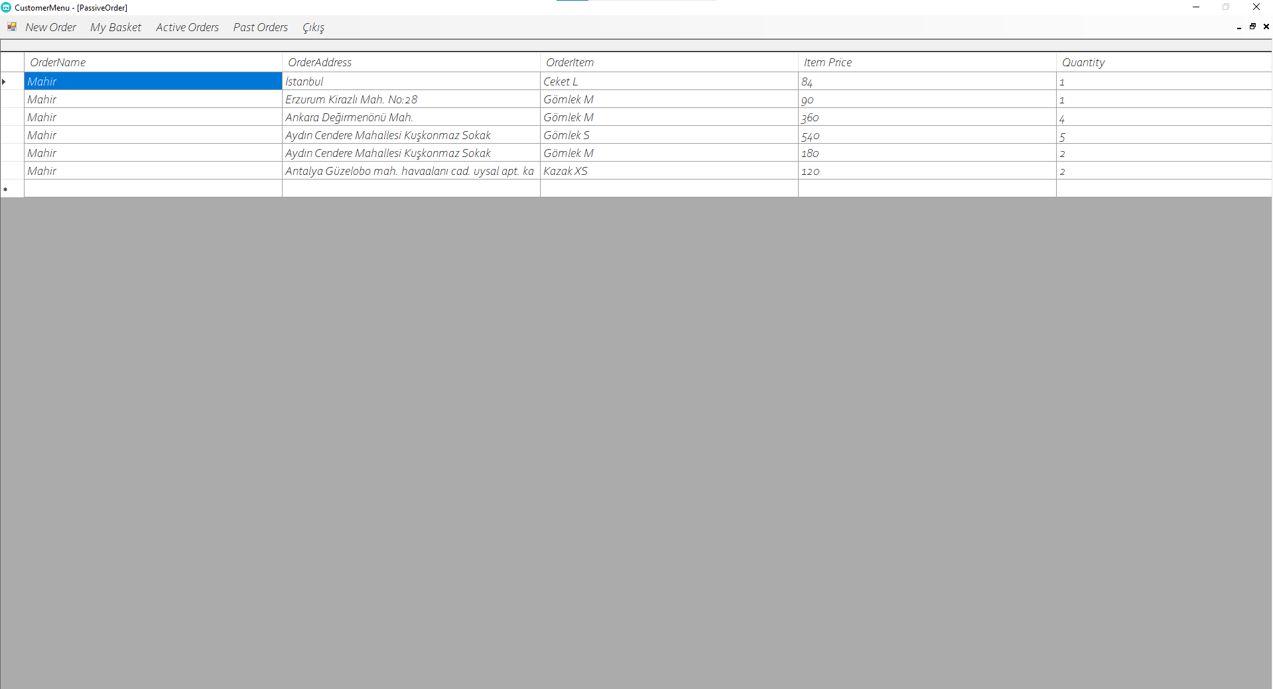
GEÇMİŞ SİPARİŞLERİM
KULLANICILAR GEÇMİŞ SİPARİŞLERİNİ BU FORMDAN GÖRÜNTÜLEYEBİLİR

Slide 11
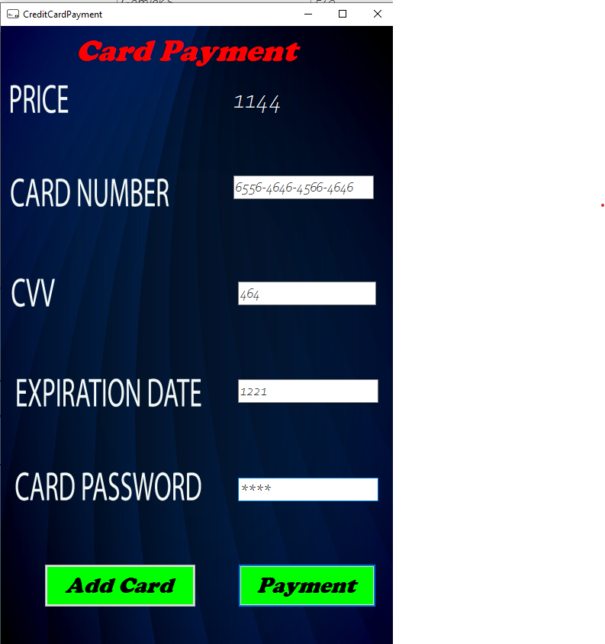
KARTLA ÖDEME
KULLANICILAR KART BİLGİLERİNİ GİREREK SİPARİŞİ TAMAMLAYABİLİR VE SİSTEME KART BİLGİLERİNİ EKLEYEBİLİR

Slide 12
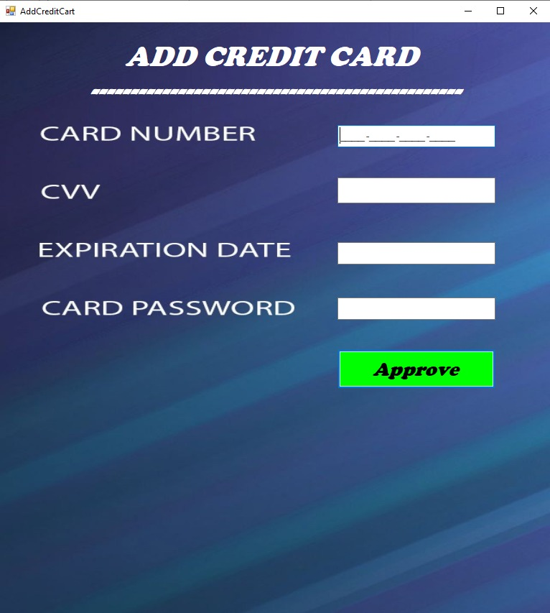
KART EKLEME FORMU
KULLANICILAR BU FORMDA KART BİLGİLERİNİ SİSTEME KAYIT EDEBİLİR

Slide 13
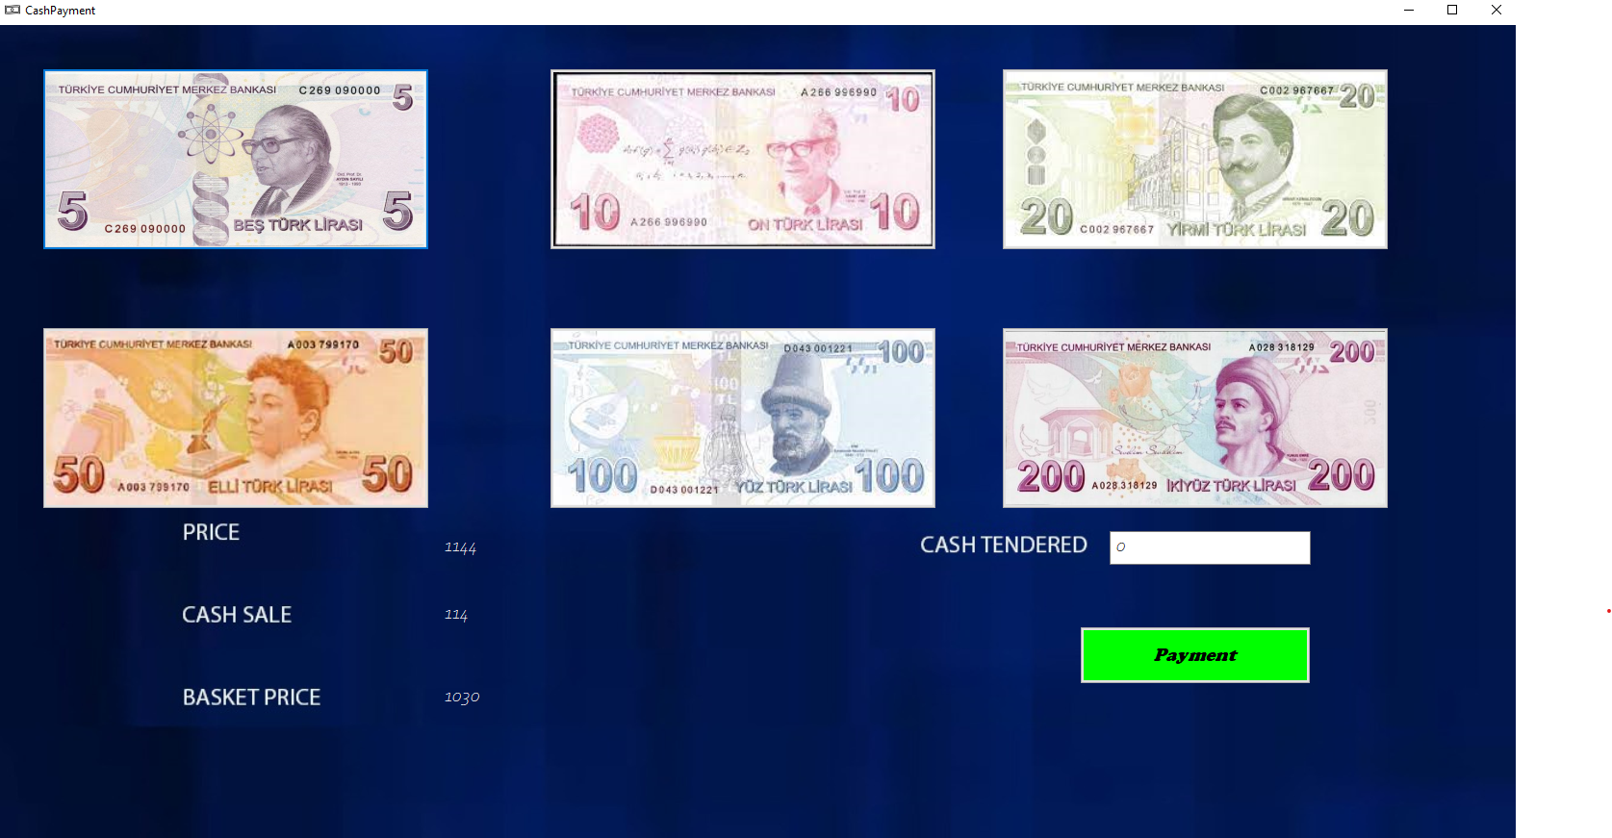
NAKİT ÖDEME FORMU
KULLANICILARIN NAKİT ÖDEME TANIMLAMASI İÇİN BU FORMU KULLANABİLİR

Slide 14
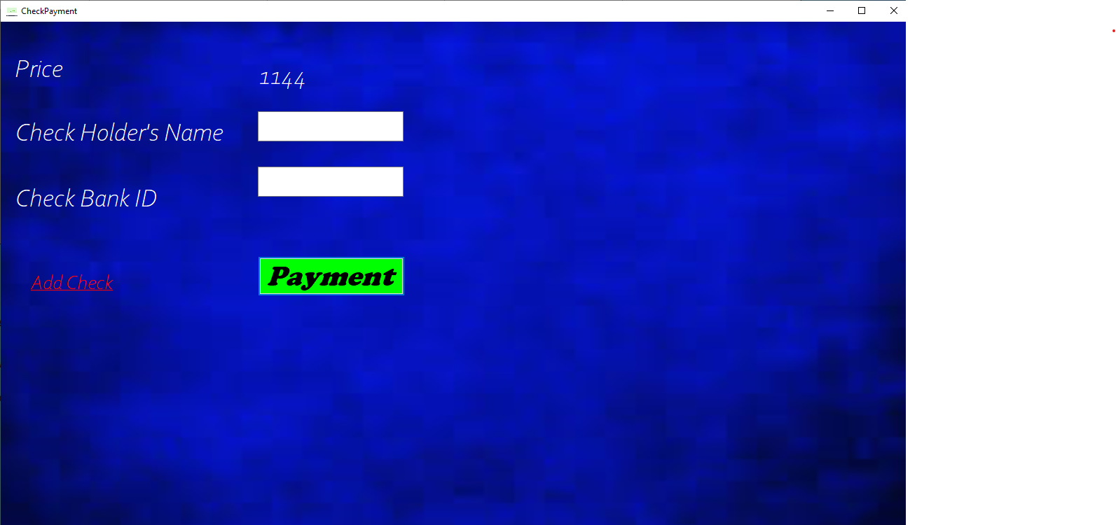
ÇEK İLE ÖDEME FORMU
KULLANICILAR BU EKRANDA ÇEK BİLGİLERİNİ GİREREK SİPARİŞLERİNİ TAMAMLAYABİLİR

Slide 15
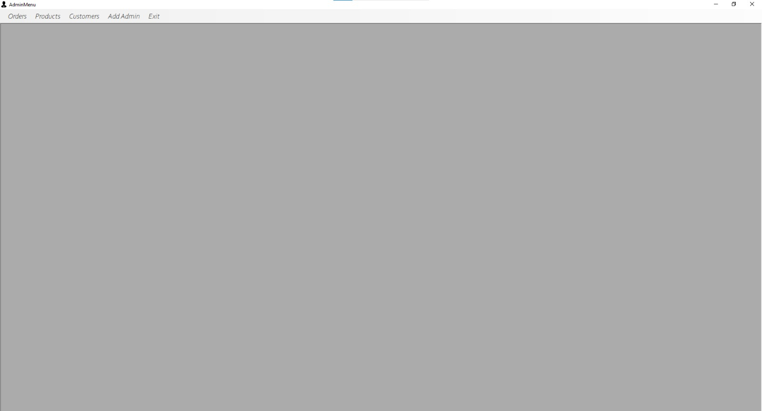
YÖNETİCİ MENÜ EKRANI
YÖNETİCİ SİSTEME GİRİŞ YAPTIKTAN SONRA BU MENU EKRANINA YÖNLENDİRİLİR BU FORMDAN DA İSTEDİĞİ FORMA GİDEBİLİR

Slide 16
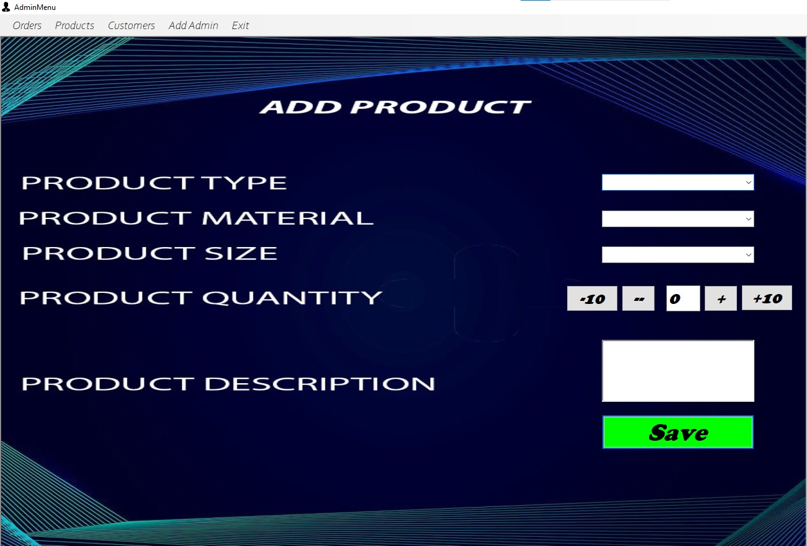
SİSTEME ÜRÜN EKLEME FORMU
YÖNETİCİ BU FORMDAN SİSTEME YENİ ÜRÜN EKLEYEBİLİR

Slide 17
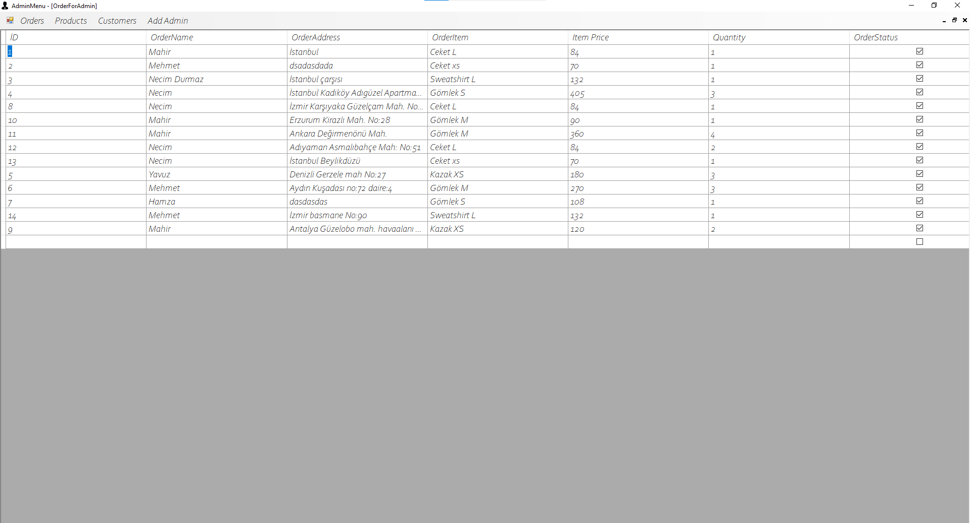
SİPARİŞ FORMU
YÖNETİCİNİN TÜM SİPARİŞLERİ GÖRÜNTÜLEDİĞİ VE İŞLEMİ TAMAMLANAN SİPARİŞLERİN KARGO DURUMUNUN DÜZENLENDİĞİ FORM

Slide 18
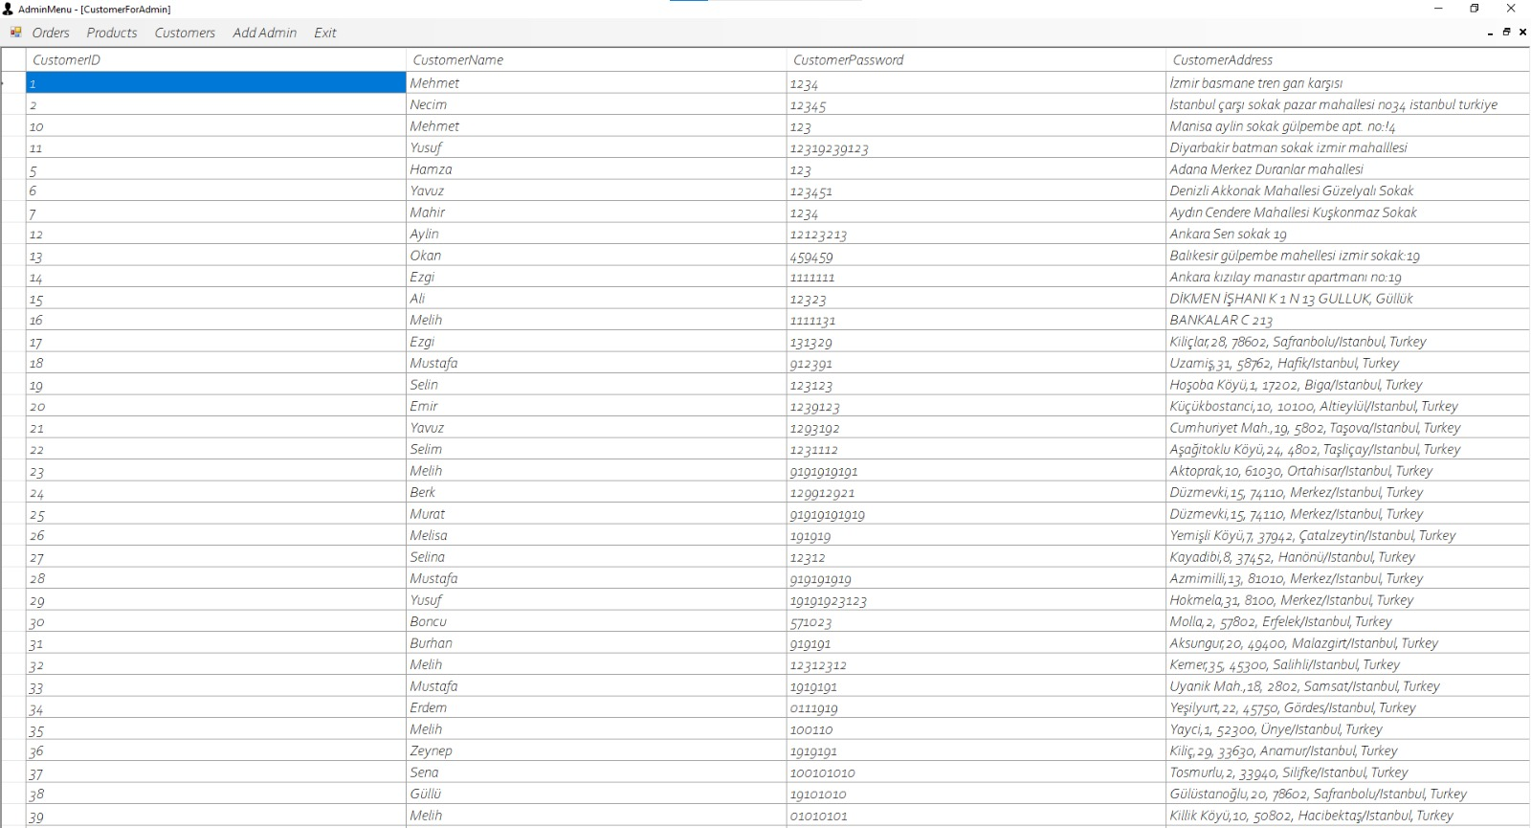
MÜŞTERİ FORMU
YÖNETİCİNİN MÜŞTERİLERİ GÖRÜNTÜLEDİĞİ FORM

Slide 19
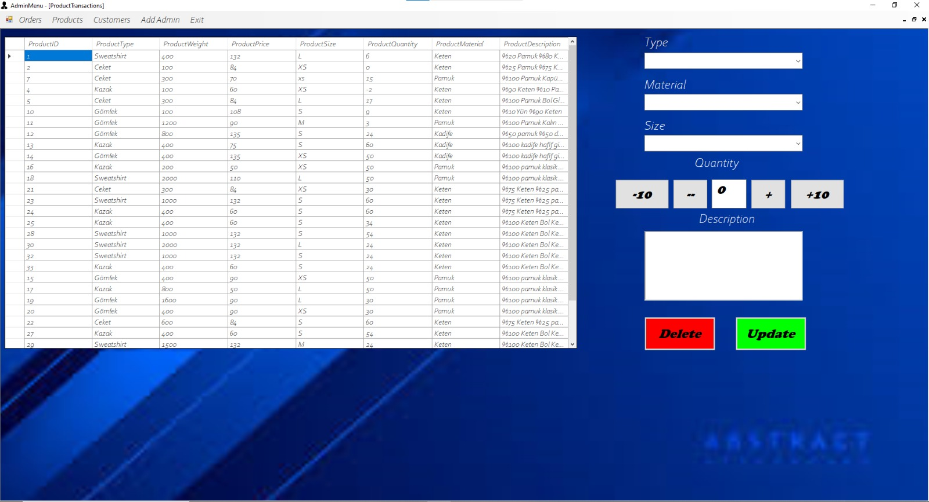
ÜRÜN DÜZENLEME FORMU
YÖNETİCİNİN ÜRÜNLERİ DÜZENLEDİĞİ VE SİLDİĞİ EKRAN

Slide 20
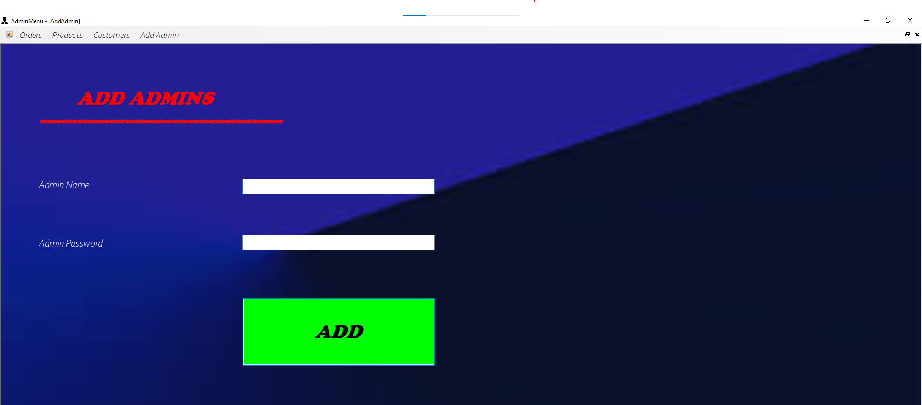
ADMİN EKLEME FORMU
BU FORMDAN YENİ YÖNETİCİ EKLENEBİLİR
(BU EKRANA YALNIZCA ADMİN(YÖNETİCİ) GİRİŞİ YAPMIŞ KULLANICILAR ERİŞEBİLİR )

